Slide 1
Collections

Slide 2
Objetivos
Revisão - Arrays
Entender o conceitos de coleções
Arrays de objetos
Tipos de Collections em Java
ArrayList

Slide 3
Revisão - Arrays
Tipo de dado usado para representar uma coleção de variáveis de um mesmo tipo.
Uma dimensão
- vetor
Duas dimensões
- matriz

Slide 4
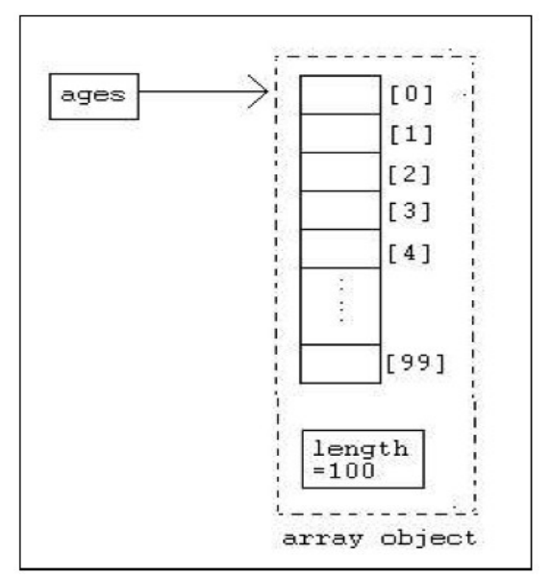
Revisão - Arrays

Slide 5
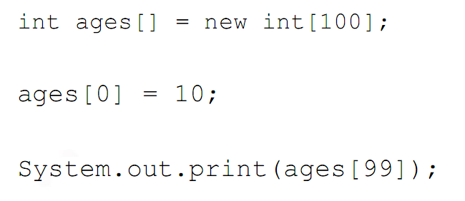
Revisão - Arrays

Slide 6
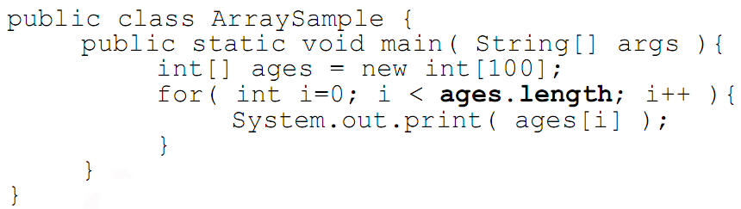
Revisão - Arrays

Slide 7
Exemplos
Vamos ver alguns exemplos no Eclipse.

Slide 8
Definição – Coleções
Uma coleção é uma estrutura de dados que permite armazenar vários objetos.
– A coleção em si, também, é um objeto
Alocação de memória é dinâmica, a medida que se adiciona ou exclui um elemento na lista, a lista é redimensionada, diferentemente do array.
As operações que podem ser feitas na coleção variam, mas, normalmente, incluem:
– Adicionar um objeto dentro da coleção
– Remover um objeto da coleção
– Pesquisar um objeto particular da coleção, dada uma chave de pesquisa (ex: cpf)
– Iterar (ou varrer) os objetos da coleção

Slide 9
Tipos de Coleções
Dependendo da forma de fazer as 4 operações básicas (adição, remoção, acesso e pesquisa), teremos vários tipos de coleções
– Certas operações terão melhor ou pior desempenho, dependendo do tipo da coleção
Os três grandes tipos de coleção são:
– Lista – também chamada seqüência
– Conjunto – Não permite duplicatas.
– Mapa – também chamado dicionário
Java dá suporte muito bom às coleções especificadas acima

Slide 10
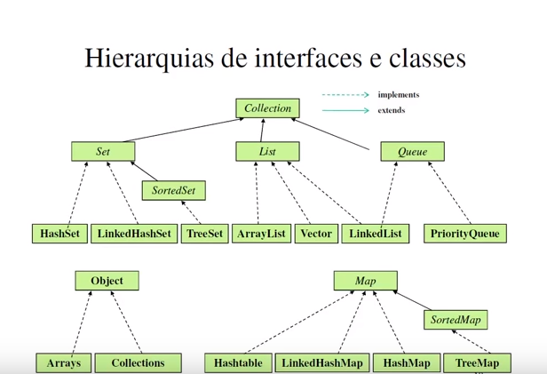

Slide 11
Lista (List)
É um conjunto ordenado pelo índice. (lista.get(i))
– Pacote: java.util.List
Implementações disponíveis
– ArrayList - É um conjunto ordenado mas não classificado, proporciona iteração e acesso aleatório com rapidez porque implementa a interface RandomAccess
– Vector - É igual ao ArrayList mas seus métodos são sincronizados
-É mais lenta sua manipulação
– LinkedList - É ordenado pela posição dos índices e seus elementos são duplamente encadeados, fornecendo assim métodos para inserção e remoção do início ou final.
- Muito mais eficiente que os outros para remoção e inserção no meio da lista
Notes:
Duplamente encadeadas → processo onde uma determinada posição da lista sabe o endereço do próximo elemento e do elemento anterior a ela.

Slide 12
Conjunto(Set)
É um conjunto que dá relevância à exclusividade
– Não permite duplicatas (repetição)
– Pacote: java.util.Set
Implementações disponíveis
– HashSet - é um conjunto não classificado e não ordenado.
– LinkedHashSet - É uma versão ordenada do HashSet, usa o encadeamento duplo para todos os elementos.
– TreeSet - conjunto classificado (ordem natural dos elementos, ex: ordem alfabética) e ordenado.

Slide 13
Collections
Interface Set
- Coleções não ordenadas que não contém duplicidades
- Algumas classes implementáveis: HashSet, LinkedHashSet e TreeSet
Interface List
- Coleções de classes ordenadas onde as duplicidades são permitidas
- Algumas classes implementadas: ArrayList, LinkedList e Vector

Slide 14
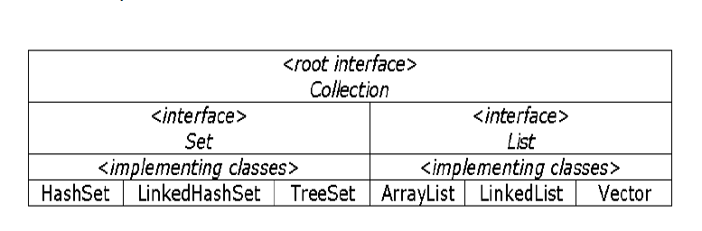
Hierarquia

Slide 15
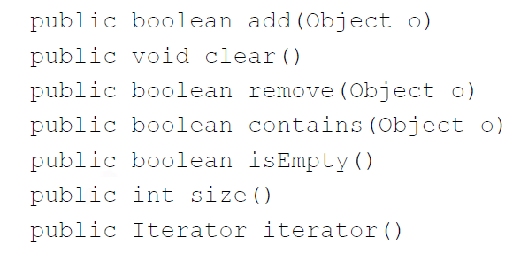
Métodos

Slide 16
ArrayList
É um array dimensionável, ideal para acesso aleatório.
Pertence ao pacote java.util
Declaração: ArrayList nomeArray;
– Ex: ArrayList contas;

Slide 17
Instanciando
Ele possui dois construtores
ArrayList();
ArrayList(int capacidadeInicial);
– Ex: contas = new ArrayList(); ou
– Contas = new ArrayList(20);

Slide 18
Inserindo um elemento
Para inserir um elemento no final de um ArrayList se usa o método add
Sintaxe:
– Boolean add(Object o)
Exemplo:
– contas.add(conta)
Também há um add para adicionar no meio da lista
– void add(int indice, Object element)

Slide 19
Acessando elementos
Para acessar uma posição usa-se o método get
– Este método recebe um inteiro e retorna o objeto correspondente a posição dada por este inteiro
– Se este número for fora da faixa de valores válida é lançada a exceção IndexOutOfBoundsExceptio
Sintaxe:
– Object get (int indice)
Exemplo:
– Conta c = (Conta) contas.get(4)

Slide 20
Removendo elementos
Para remover um objeto da lista usa-se o método remove
– Remove o elemento de uma posição especificada
– Automaticamente reorganiza a lista, trazendo todos os elementos uma posição pra esquerda (a partir da deletada) e decrementando os índices apropriados.
Sintaxe:
– Object remove (int indice)
Exemplo:
– contas.remove(4)
Você primeiro tem de achar a posição onde o elemento se encontra, pra depois poder chamar o método de remoção. (ex. Numa iteração)

Slide 21
Exemplo
Vamos ver um exemplo no Eclipse.

Slide 22
Dúvidas?
?

